Slide 1



Informacja i promocja

Slide 2




Działania informacyjne i promocyjne
Działania informacyjne i promocyjne są elementem realizacji projektów dofinansowanych z Funduszy Europejskich. Działania te są równie istotne, jak wszystkie pozostałe i podlegają kontroli
Jako beneficjent, który prowadzi projekt z Funduszy Europejskich, masz obowiązek informowania opinii publicznej, uczestników i odbiorców ostatecznych projektu o uzyskanym dofinansowaniu
Szczegółowe informacje znajdują się w Podręczniku dla Beneficjenta w rozdziale
nr 5.3

Slide 3
Oznaczenie miejsca realizacji projektu
(tablice i plakaty)
Obowiązki Beneficjenta związane z oznaczaniem miejsca realizacji projektu zależą od rodzaju projektu oraz całkowitego kosztu projektu. Zarówno tablice, jak i plakaty, muszą znajdować się w miejscu dobrze widocznym

Slide 4




Tablice Informacyjne
W projektach, których łączny koszt przekracza 100 000 EUR, Beneficjent zobowiązany jest do umieszczenia trwałych tablic informacyjnych w sposób widoczny dla społeczeństwa niezwłocznie po rozpoczęciu fizycznej realizacji projektu obejmujących inwestycje rzeczowe lub zainstalowaniu zakupionego sprzętu.
znak FE oraz znak UE
nazwę beneficjenta
tytuł projektu
adres portalu
(maksymalnie 150 znaków)
www.mapadotacji.gov.pl

Slide 5
Wzór tablicy
*UWAGA: Wzór jest obowiązkowy, tzn. nie można go modyfikować, dodawać/usuwać znaków graficznych, poza uzupełnianiem treści we wskazanych polach.

Slide 6
Projekty tablic są przygotowane w trzech wymiarach
240/120 cm
120/60 cm
80/40 cm
jeśli Beneficjent realizuje projekt infrastrukturalny lub prace budowlane
jeśli Beneficjent realizuje projekt infrastrukturalny lub prace budowlane
i nie jest możliwe ze względów technicznych lub bezpieczeństwa zamieszczenie tablicy w większym rozmiarze
jeśli Beneficjent realizuje projekt, obejmujący zakup sprzętu

Slide 7
Umieszczenie tablicy informacyjnej
Gdzie?
Kiedy?
Tablicę informacyjną należy umieść w miejscu realizacji projektu
Tablicę informacyjną Beneficjent musi umieścić niezwłocznie po rozpoczęciu fizycznej realizacji Projektu (nie później niż dwa miesiące od uzyskania środków z rezerwy budżetu państwa).
Jeżeli Beneficjent realizuje projekt, ale nie przewiduje w nim prac budowlanych lub infrastrukturalnych, a planuje inwestycje rzeczowe lub zakup sprzętu, to tablica powinna znajdować się na lub przed siedzibą Beneficjenta
Tablica informacyjna powinna być wyeksponowana w okresie realizacji projektu oraz w okresie jego trwałości. Musi zatem być wykonana z trwałych materiałów, odpornych na warunki atmosferyczne. Uszkodzoną lub nieczytelną tablicę należy wymienić lub odnowić.
Należy wybrać miejsce dobrze widoczne i ogólnie dostępne
Jeśli Beneficjent prowadzi prace w kilku lokalizacjach, należy ustawić kilka tablic w kluczowych dla projektu miejscach

Slide 8

Co zrobić, jeśli Beneficjent realizuje kilka projektów w tym samym miejscu?
Jeśli w tym samym miejscu Beneficjent realizuje kilka projektów, które musi oznaczyć tablicami lub jeśli w późniejszym terminie otrzyma dalsze finansowanie na ten sam projekt, może umieścić jedną, wspólną tablicę informacyjną z tekstem: „Tu realizujemy projekty dofinansowane z Funduszy Europejskich” (bez tytułów projektów) i uzupełnić nazwę Beneficjenta. Wygląd wspólnej tablicy musi być zgodny z zasadami określonymi w „Księdze Tożsamości Wizualnej marki Fundusze Europejskie 2021-2027”.

Slide 9
Co zrobić, jeśli Beneficjent realizuje kilka projektów w tym samym miejscu?
Przykład:

Slide 10





Plakaty /elektroniczne wyświetlacze informujące o projekcie
Beneficjent umieszcza plakat, gdy nie ma obowiązku umieszczenia tablicy. Beneficjent ma obowiązek umieszczenia w miejscu dobrze widocznym dla ogółu co najmniej jednego plakatu o wymiarze minimum A3 lub podobnej wielkości elektronicznego wyświetlacza, na których znajdą się informacje o projekcie z podkreśleniem faktu otrzymania wsparcia z Unii.
(maksymalnie 150 znaków)
znak FE oraz znak UE
nazwę beneficjenta
tytuł projektu
adres portalu
wysokość dofinansowania projektu z Unii Europejskiej
www.mapadotacji.gov.pl

Slide 11

Wzór plakatu
*UWAGA: Wzór jest obowiązkowy, tzn. nie można go modyfikować, dodawać/usuwać znaków graficznych, poza uzupełnianiem treści we wskazanych polach.

Slide 12
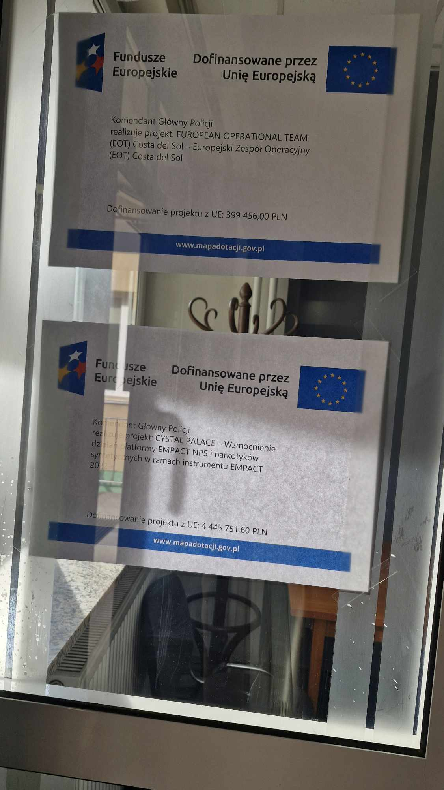
Przykład:

Slide 13
umieszczenie plakatu/elektronicznego wyświetlacza
Gdzie?
Kiedy?
Plakat Beneficjent powinien umieść w widocznym i dostępnym publicznie miejscu. Beneficjent musi zawiesić przynajmniej jeden plakat, a jeśli działania w ramach projektu realizuje w kilku lokalizacjach, plakaty powinien umieść w każdej z nich.
Plakat musi być wyeksponowany w trakcie realizacji projektu. Trzeba go umieścić w widocznym miejscu nie później niż miesiąc od podpisania Umowy finansowej/Porozumienia finansowego.

Slide 14



Oznaczanie sprzętu i wyposażenia zakupionego/powstałego
w projekcie (naklejki)
Beneficjent jest zobowiązany do umieszczenia naklejek na wyposażeniu, sprzęcie i środkach transportu zakupionych w ramach FBW
Znak Funduszy Europejskich na Migracje, Granice i Bezpieczeństwo
znak barw Rzeczypospolitej Polskiej
znak Unii Europejskiej

Slide 15


Wzór naklejki
Wariant 1
Wariant 2
*UWAGA: Wzór jest obowiązkowy, tzn. nie można go modyfikować, dodawać/usuwać znaków graficznych

Slide 16




Naklejki należy umieścić na
sprzętach, maszynach, urządzeniach
środkach transportu
aparaturze
środkach i pomocach dydaktycznych
np. samochodach, radiowozach
np. medycznej, laboratoryjnej
np. komputery, laptopy, tablety, drukarki
np. tablicach edukacyjnych

Slide 17
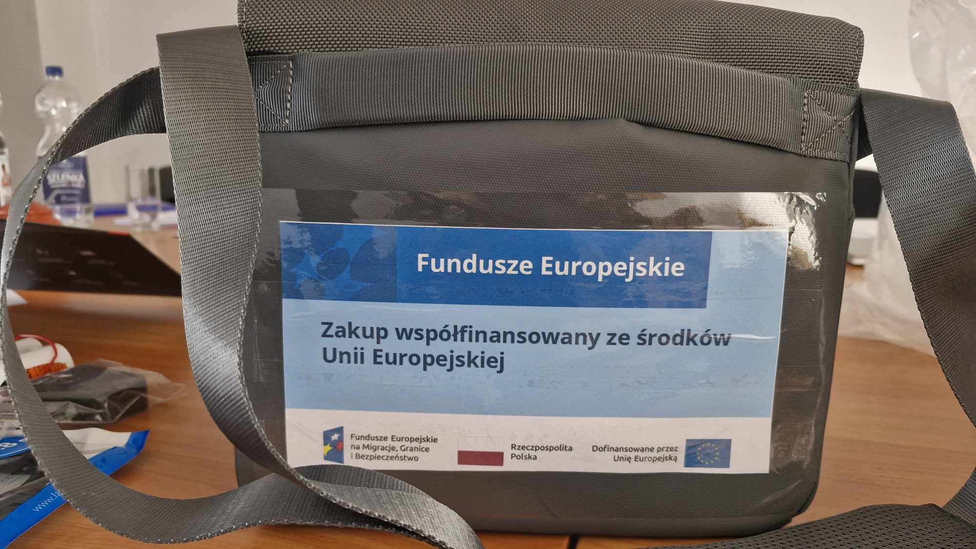
Przykład oznakowania sprzętu:

Slide 18

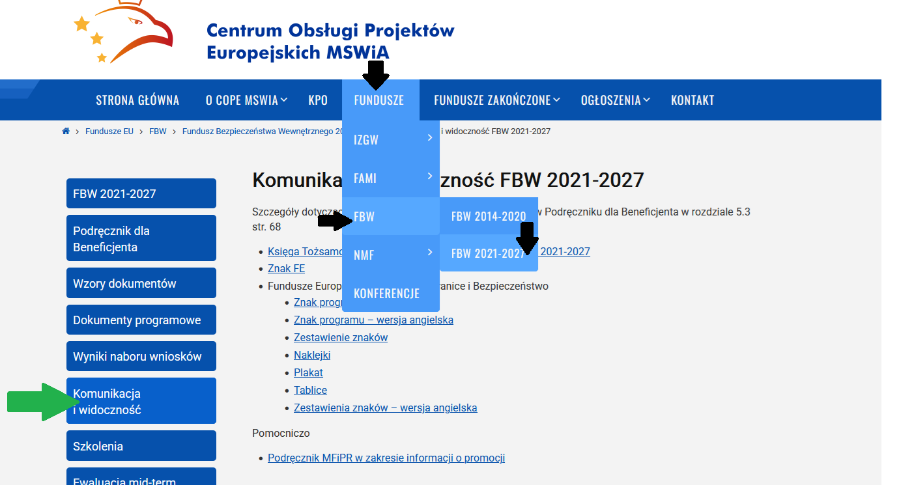
Strona internetowa COPE MSWiA:
https://copemswia.gov.pl/fundusze/fbw-2/fbw-2021-2027/komunikacja-i-widocznosc-fbw-2021-2027/
Link do strony:

Slide 19

Strona Internetowa i Media Społecznościowe

Slide 20
Jakie informacje umieścić na oficjalnej stronie internetowej i w mediach społecznościowych?
Opis Projektu
Profil w Mediach
Oznaczenia
Tytuł projektu lub jego skróconą nazwę, wsparcie UE, zadania, grupy docelowe, cele, efekty, wartość projektu, wkład Funduszy Europejskich, hasztagi.
Obowiązkowy profil (przynajmniej jeden). Pod koniec realizacji projektu trzeba zaktualizować opis projektu o osiągnięte efekty.
znak Funduszy Europejskich, znak barw Rzeczpospolitej Polskiej i znak Unii Europejskiej występują zawsze w wariancie pełnokolorowym

Slide 21

Oznaczanie Strony Internetowej
Przykładowy opis projektu na stronie internetowej:
https://policja.pl/pre/projekty/fundusze-europejskie-na-migrac/bezpieczenstwo-wewnetrzne/11071,CRYSTAL-PALACE-Wzmocnienie-dzialan-platformy-EMPACT-NPS-i-narkotykow-syntetyczny.html

Slide 22
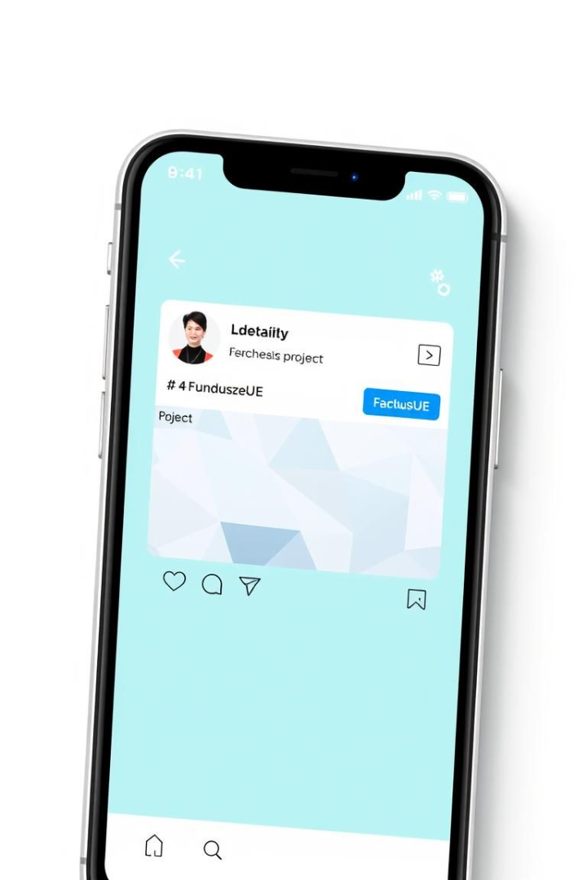



Hasztagi #FunduszeUE
Stosowanie
W przypadku wszelkich informacji o realizowanym projekcie, podawanych do wiadomości za pośrednictwem Internetu, trzeba stosować hasztagi:
#FunduszeUE lub #FunduszeEuropejskie
Przykłady
Należy zamieść wybrany hasztag, podając informacje
o projekcie np. o podpisaniu umowy, konferencji, otwarciu
i zakończeniu projektu oraz materiały promujące projekt
i jego rezultaty.
Kto Stosuje
hasztagi obowiązkowo stosują zarówno beneficjenci,
jak i instytucje systemu wdrażania Funduszy Europejskich
w Polsce, w tym instytucje przyznające dofinansowanie,
a także władze regionalne i lokalne.

Slide 23
Dokumenty projektowe oraz materiały informacyjne i promocyjne
Poza właściwym oznaczeniem projektu, działań informacyjno-promocyjnych i zakupionego
w ramach projektu sprzętu w zakresie komunikacji i widoczności, Beneficjent jest zobowiązany do właściwego oznakowania dokumentów projektowych i materiałów informacyjno-promocyjnych.
Przykłady:
• artykuły prasowe,
• filmy,
• publikacje, broszury, ulotki, standy,
• materiały konferencyjne/warsztatowe,
• zaproszenia/programy/agendy organizowanych przez Beneficjenta spotkań/konferencji,
• listy obecności,
• certyfikaty/dyplomy potwierdzające odbycie szkolenia/kursu,
• prezentacje przygotowane na spotkania,
• materiały promocyjne (długopisy, bloczki papieru itp.)

Slide 24
Dokumenty projektowe oraz materiały informacyjne i promocyjne
W komunikatach zamieszczonych w środkach masowego przekazu (np. radio, TV, prasa, Internet) oraz publikacjach wydawanych w ramach projektu zawierających opinie Beneficjenta należy zamieścić Klauzulę wyłączającą odpowiedzialność za treść
„Wyłączna odpowiedzialność za wyrażone opinie spoczywa na autorze i Komisja Europejska oraz Ministerstwo Spraw Wewnętrznych i Administracji nie ponoszą odpowiedzialności za sposób wykorzystania udostępnionych informacji”.

Slide 25
Podręcznik dla beneficjenta FBW
Podręcznik dla Beneficjenta Funduszu Bezpieczeństwa Wewnętrznego reguluje kwestie związane z komunikacją i widocznością.
Beneficjent musi stosować odpowiednie oznakowanie podczas realizacji działań informacyjnych i promocyjnych oraz na dokumentach związanych z realizacją projektu, które podaje do wiadomości publicznej lub przeznacza dla uczestników projektów.
Wyjątek stanowią dokumenty, których ze względu na ich specyfikę nie można zmieniać i ingerować w ich wzory, np. z powodu obowiązującego prawa (dokumenty księgowe, etc.).
Uwaga! Jeśli w zestawieniu znaków graficznych lub na materiale występują inne znaki dodatkowe (logo), to nie mogą być one większe (mierzone wysokością lub szerokością) od flagi (symbolu) Unii Europejskiej.

Slide 26
Organizowanie wspólnego wydarzenia informacyjno – promocyjnego
Każdorazowo na prośbę IZ, Beneficjent jest zobowiązany do zorganizowania wspólnego wydarzenia informacyjno-promocyjnego dla mediów (np. briefingu prasowego, konferencji prasowej) z przedstawicielami IZ/IP/Komisji Europejskiej

Slide 27
Realizacja projektów, w których przewidziany jest udział uczestników projektu
Uczestnik projektu oznacza osobę fizyczną, która odnosi bezpośrednio korzyści z danego projektu, przy czym nie jest odpowiedzialna ani za inicjowanie projektu, ani jednocześnie za jego inicjowanie, i wdrażanie i która nie otrzymuje wsparcia finansowego.
Jeśli Beneficjent realizuje projekty, w których przewidziany jest udział uczestników projektu , zobowiązany jest do rzetelnego i regularnego wprowadzania aktualnych danych do wyszukiwarki wsparcia dla potencjalnych beneficjentów i uczestników projektów, dostępnej na Portalu Funduszy Europejskich

Slide 28
Pomniejszenia wartości dofinansowania projektu w zakresie ob. komunikacyjnych
W przypadku niewywiązania się Beneficjenta z określonych obowiązków IZ/IP wzywa Beneficjenta do podjęcia działań zaradczych w terminie i na warunkach określonych w wezwaniu. W przypadku braku wykonania przez Beneficjenta działań zaradczych, o których mowa w wezwaniu, IZ/IP pomniejsza maksymalną kwotę dofinansowania, o wartość nie większą niż 3 % tego dofinansowania, zgodnie z wykazem pomniejszenia wartości dofinansowania projektu w zakresie obowiązków komunikacyjnych, który stanowi załącznik nr 7 do PF. W takim przypadku IZ/IP w drodze jednostronnego oświadczenia woli, które jest wiążące dla Beneficjenta, dokona zmiany maksymalnej kwoty dofinansowania, o czym poinformuje Beneficjenta w formie pisemnej lub elektronicznej, wzywając go jednocześnie do odpowiedniej zmiany Harmonogramu Projektu/Płatności. Jeżeli w wyniku pomniejszenia dofinansowania okaże się, że Beneficjent otrzymał środki w kwocie wyższej niż maksymalna wysokość dofinansowania, o której mowa w zdaniu poprzednim, różnica podlega zwrotowi bez odsetek w terminie i na zasadach określonych przez IZ/IP . Po bezskutecznym upływie terminu do zwrotu, następuje on w trybie i na zasadach określonych w art. 207 ufp.

Slide 29
Stworzenie materiałów informacyjno– promocyjnych przez osobę trzecią
w rozumieniu art.1 ustawy z dnia 4 lutego 1994 r. o Prawach autorskich i prawach pokrewnych (Dz.U. z 2021 r. poz. 1062, z późn.zm.)
W przypadku stworzenia przez osobę trzecią utworów związanych z komunikacją i widocznością (np. zdjęcia, filmy, broszury, ulotki, prezentacje multimedialne nt. Projektu), powstałych w ramach Projektu Beneficjent zobowiązuje się do uzyskania od tej osoby majątkowych praw autorskich do tych utworów.
Każdorazowo, na wniosek IZ, IP i unijnych instytucji lub organów i jednostek organizacyjnych, Beneficjent zobowiązuje się do udostępnienia tym podmiotom utworów związanych komunikacją i widocznością (np. zdjęcia, filmy, broszury, ulotki, prezentacje multimedialne nt. Projektu) powstałych w ramach Projektu.

Slide 30
Udzielanie nieodpłatnej i nie wyłącznej licencji
Na wniosek IZ, IP i unijnych instytucji, organów lub jednostek organizacyjnych Beneficjent zobowiązuje się do udzielenia tym podmiotom nieodpłatnej i niewyłącznej licencji do korzystania z utworów związanych z komunikacją i widocznością (np. zdjęcia, filmy, broszury, ulotki, prezentacje multimedialne nt. Projektu) powstałych w ramach Projektu w następujący sposób:
1) na terytorium Rzeczypospolitej Polskiej oraz na terytorium innych państw członkowskich UE,
2) na okres 10 lat,
3) bez ograniczeń co do liczby egzemplarzy i nośników, w zakresie następujących pól eksploatacji

Slide 31
Dodatkowe informacje
Zmiana adresów poczty elektronicznej, wskazanych w ust. 2 pkt 5) i ust. 4 i strony internetowej wskazanej w ust. 11 nie wymaga aneksowania Umowy. Instytucja poinformuje Beneficjenta o tym fakcie w formie pisemnej lub elektronicznej, wraz ze wskazaniem daty, od której obowiązuje zmieniony adres. Zmiana jest skuteczna z chwilą doręczenia informacji Beneficjentowi. Beneficjent przyjmuje do wiadomości, że objęcie dofinansowaniem oznacza umieszczenie danych beneficjenta w publikowanym przez IZ/IP wykazie projektów Zgodnie z art. 49 ust. 3 i 5 rozporządzenia ogólnego.

